Slide 1
red5视频直播
2011年5月
Notes:
首页面

Slide 2
1
RED5
2
RTMP
3
直播发布
4
直播接收

Slide 3
red5
播放流
录制流
共享对象
直播
远程调用

Slide 4
什么是成功的项目？ －1个成功项目的标准
项目运营考核体系V3.0
在规定和计划的时间内， －－进度
按照预算的费用， －－成本
高质量、高标准、客户满意地 －－质量
完成
产品开发、工程实施、服务中的在建工程、新需求、维护等任务

Slide 5
项目运营考核维度
项目运营考核体系V3.0
序号 | KPI指标 | 管理导向 | 目标：评价一个项目的执行情况 |  | 关键绩效指标（KPI）维度
 |  |  |  |  | 考评内容 | 测量结果
KPI1 | 成本达成率 | 项目能力指标，指项目成本执行满足公司成本偏差率要求的程度。 | 绩效变量维度 | 成本 | 项目执行 | 成本偏差率
KPI2 | 阶段点达成率 | 项目能力指标，指项目进度执行满足公司进度偏差要求的程度。 |  | 进度 | 项目执行 | 项目进度
KPI3 | 项目执行质量 | 满足公司质量管理要求、满足客户需求的程度。 |  | 质量 | 项目执行 | 软件需求质量 配置项质量 交付质量
KPI4 | 项目执行利润 | 项目能力指标，项目通过提高管理水平，实际执行过程中节约下来的成本。 |  | 利润 | 产品研发、项目执行 | 项目成本

Slide 6
项目运营考核KPI组成
项目运营考核体系V3.0
质量要求
KPI3
执行利润KPI4
项目成本
KPI1
项目进度
KPI2
考核结果
考核系数 | 考核系数＝（KPI1×30%＋KPI2×30%＋KPI3×40%）/100
KPI4（执行利润） | 选择预算与总成本(实际工时）之间的最小值；刨除项目支撑费用后，减去人工成本（成本工时）和差旅费用
项目运营考核奖金 | 员工基本奖金＝在项目的实际工作量（成本工时，人天）×奖金基数（元/人天） 员工项目运营考核奖金＝考核系数×（员工基本奖金＋项目执行利润）

Slide 7
项目运营考核KPI的计算方法
项目运营考核体系V3.0
序号 | KPI指标 | 关键绩效指标（KPI）计算方法
KPI1 | 成本达成率 | 0<=偏差<=18% KPI1＝100 |偏差|>18% KPI1＝0 -18％<=偏差<0， KPI1＝100＋偏差*2*100
KPI2 | 阶段点达成率 | 偏差>=0 KPI2＝100分 偏差<0 KPI2＝100＋SV， 直至为0。
KPI3 | 项目执行质量 | 上线阶段：KPI3=KPI33×（KPI31×40%+KPI32×60%）/100 初验/终验：KPI3=KPI33 KPI31：软件需求成果质量 KPI32：配置项质量 KPI33：交付质量（根据《质量反馈表》）
KPI4 | 项目执行利润 | 预测≥预算，且预算工时≥实际工时， KPI4＝（实际成本 - 成本）×项目KPI 预测≥预算，且预算工时<实际工时，且项目利润工时≠0， KPI4＝（预算－成本）×项目KPI

Slide 8
为什么要保证项目质量？
1
保证公司质量方针和质量目标
2
规范习惯、提高效率
3
关系到个人利益

Slide 9


质量管理的目的 1、保证公司质量方针和质量目标
为电信运营商提供3G时代的移动-Internet全面解决方案
质量方针
质量目标
最佳客户满意
世界一流
*宗旨和方向
*追求和承诺
*指导思想
*行动指南
保证进度、实现功能、稳定运行、快速响应新需求
*公司的发展、壮大，提高生存的空间和能力
LifeCyclePM
以优秀、一流的理念、行为和业绩致力于成为运营商的长期、最佳、合作伙伴

Slide 10
质量管理的目的 2、避免混论、规范习惯、提高效率
文档、代码残缺不全
维护、后续售前无参考
避免混乱
了解项目进展
规范工作习惯
一个错误改几遍
上线版本错误
左手不知道右手做什么

Slide 11
质量管理的目的 3、关系到每个人的切身利益
考核系数 | 考核系数＝（KPI1×30%＋KPI2×30%＋KPI3×40%）/100
KPI4（执行利润） | 选择预算与总成本(实际工时）之间的最小值；刨除项目支撑费用后，减去人工成本（成本工时）和差旅费用
项目运营考核奖金 | 员工基本奖金＝在项目的实际工作量（成本工时，人天）×奖金基数（元/人天） 员工项目运营考核奖金＝考核系数×（员工基本奖金＋项目执行利润）
避免混乱
了解项目进展
规范工作习惯

Slide 12
怎样做好质量管理？
1
项目执行质量KPI的组成
2
如何做好配置管理
主要质量管理活动
常见问题
获取帮助
考核制度

Slide 13
上线/初验/终验项目执行质量（KPI3）组成
项目运营考核体系V3.0
KPI名称 | 组成 | KPI含义 | 考核依据 | 计算方法、考核依据
软件需求成果质量 （KPI31） | KPI311 | 需求覆盖 | 测试报告 需求矩阵 | 系统覆盖需求个数/需求跟踪矩阵中的所有需求个数×100
 | KPI312 | 验收测试 | AC测试结果 | 验收测试通过的需求个数/系统中覆盖的需求个数×100
配置项质量 (KPI32) | KPI321 | 文档及时性 | 配置库 配置计划 预算进度 | 及时提交的文档数量/配置管理申请要求提交文档数量
 | KPI322 | 文档完整性 | 配置库 配置计划 | 完整正确的文档数量/配置管理申请表要求提交文档数量
 | KPI323 | 代码完整性 | 配置库 发布申请 | 比对出的相同文件数量/产品发布清单中的文件数量
交付质量 (KPI33) | KPI331 | 交付文档质量 | 交付质量反馈表 | 质量情况为“不一致”的交付文档个数×0.5+质量情况为“满意”的交付文档个数)/全部交付文档个数
 | KPI332 | 交付软件质量 | 交付质量反馈表 | 质量情况为“通过”的模块个数/全部交付模块个数
上线阶段 KPI3=KPI33×（KPI31×40%+KPI32×60%）/100
初验/终验阶段 KPI3=KPI33

Slide 14
合同内维护阶段KPI
新需求维护项目-V3.0
需求考核KPI＝（KPI5×50%＋KPI6×50%）/100
维护考核KPI＝ KPI7/100
序号 | KPI指标 | 管理导向 | 考核依据 | 计算方法
KPI5 | 需求完成及时率 | 按需求任务书的计划完成需求开发的程度。 | 需求管理监控表 需求管理平台 | 当月完成的需求个数/当月累计应完成的需求个数×100分
KPI6 | 需求执行质量 | 满足公司需求管理要求、质量管理要求的程度。 | 需求管理监控表 配置库 需求管理平台 | 需求实施入库及时率KPI61＝已纳入配置管理的需求数/应纳入配置管理的需求数 需求实施合格率KPI62＝抽查合格的需求数量/抽查需求总数
KPI7 | 维护执行质量 | 追求维护无故障、产品质量稳定。 | 故障信息 | KPI7= ((部门预算工作量×100/项目预算总工作量)-(∑(当月重大故障(个)×权重)×10)-(∑(当月一般故障[用户已投诉](个)×权重)×5)-(∑(当月一般故障[用户未投诉](个)×权重)×2)-(∑(当月轻微故障[用户已投诉](个)×权重)×0.5))/(部门预算工作量/项目预算总工作量)
项目运营考核奖金＝需求实际工作量（成本工时，人天）×奖金基数（元/人天）×需求考核KPI＋维护实际工作量（成本工时，人天）×奖金基数（元/人天）×维护考核KPI

Slide 15
内 容
1
项目执行质量KPI的组成
2
如何做好配置管理
质量管理活动
常见问题分析
从哪里获取帮助
考核制度

Slide 16
主要质量管理活动
按时做项目策划
项目策划时规划阶段点
项目策划时约定哪些文档不使用公司模板
按时申请实施配置管理
使用harvest管理过程
各类工作产品纳入harvest中，并区分出有效版本
注意文档产品命名及存放
保证各次上线加载活动的有效性
及时完成产品上线加载清单
在上线、初验、终验阶段，填写并提交《系统交付质量反馈表》给项目经理
保障阶段文档的质量
根据评审计划评审，严格评审过程，部门评审结果抄送QMD,AC
实现需求阶段结束时确定的用户需求
在需求/设计/测试/上线阶段，初验阶段，终验阶段更新需求跟踪矩阵
重点关注：系统测试用例<--用户功能需求点-->产品功能点

Slide 17
如何做好项目质量？ － 2大原则
原则一
需求点必须能够从
需求跟踪矩阵_需求分析文档_概要设计_详细设计_测试用例_测试报告
向下映射、向上追综
原则二
必须使用公司的文档模板

Slide 18
如何做好项目质量？ 3项主要工作(1/3 做好配置计划和评审）
项目计划 | 需求分析 | 概要设计 | 详细设计 | 编码（单元测试） | 内部集成测试 | 现场测试 | 上线加载
2＋ | 2 | 1 | 1 | 1 | 3 | 2 | 3
XXXX配置管理计划 XXXX评审计划 XXXX项目预算 其它项目策划的有关文档 | XXXX需求跟踪矩阵 XXXX需求规格说明书 | XXXX概要设计说明书 | XXXX详细设计说明书 | XXXX单元测试用例 | XXXX集成测试方案 XXXX集成测试用例 XXXX集成测试报告 | XXXX现场测试用例 XXXX现场测试报告 | XXXX上线加载方案 XXXX基线产品发布申请 XXXX手册
注意配置计划中没有，但项目策划中要求的文档

Slide 19
项目评审
项目评审表：
注意事项：
1、所需要评审的所有文档版本号（需求、概设、详设、单元测试报告、集成测试报告等）应该从0.1开始，有什么修订需要记录，并且版本号要递增，当评审完成并关闭所有问题后，文档的正式发布版本号为1.0
2、打快照，快照名称：项目编号_概要设计_版本_日期_C
3、填写评审配置项受控信息
4、填写配置状态报告
5、评审结果（评审表）发送ceomo_review，
需求阶段评审开始和评审结束抄送给PMD助理（jiangchong），同时将项目的《需求跟踪矩阵》做为附件连同邮件一同发出。

Slide 20
如何做好项目质量？ 三项主要工作（2/3 正确填写需求矩阵(1)）
功能需求跟踪矩阵
项目名称
《需求跟踪矩阵》表作为用户需求确认的文档之一，是此项目建设上线加载、初验、终验的依据。
项目经理签字确认：______________ |  |  |  |  | 用户负责人签字确认：_______________
确认日期： |  |  |  |  | 确认日期：
用户需求
序号 | 需求编号 | 需求项名称 |  |  | 优先级 | 需求 创建人 | 需求 创建时间 | 需求控制类型
 |  | 一级 | 二级 | 三级
1
2
3
4
5
6
7
8
9
10
11
12
13
14
非功能需求跟踪矩阵
项目名称
《需求跟踪矩阵》表作为用户需求确认的文档之一，是此项目建设上线加载、初验、终验的依据。
项目经理签字确认：______________ |  |  |  |  | 用户负责人签字确认：_______________
确认日期： |  |  |  |  | 确认日期：
用户需求
序号 | 需求编号 | 需求项名称 |  |  | 优先级 | 需求 创建人 | 需求 创建时间 | 需求控制类型
 |  | 指标名称 | 指标说明 | 指标值
1
2
3
4
5
6
7
8
9
10
11
12
13
14
签字
签字
填写PMD交接过来的用户性能需求和编号（一般UNR开头）
填写PMD交接过来的用户功能需求和编号（一般UFR开头）
Notes:
完成时间、审批流程和顺序等

Slide 21
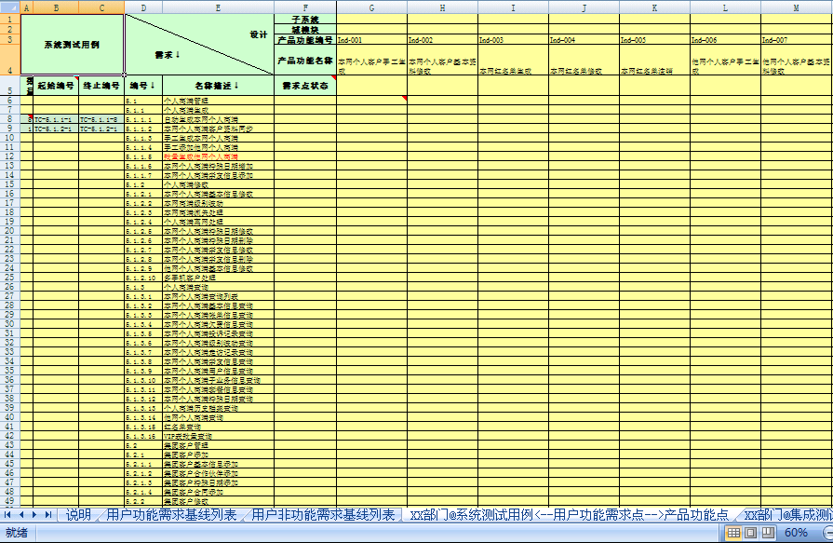
正确填写需求矩阵(2)
公司产品功能点列表区域：
在需求分析结束后，应在本区域列出与本项目相关的公司现有产品功能点列表，公司产品功能点名称和编号应来源于各技术部门产品菜单；
在设计结束后，再增加本项目中新增的产品功能点（原产品树没有），产品功能点编号和命名规则参考各技术部门相关规定。
用户功能需求点对应测试用例区域：
本区域列出了用户需求功能点对应的测试用例。
应明确列明验证此功能点的测试用例编号和数量。测试用例编号应与测试文档中的测试用例编号一致。
用户功能需求点与公司产品功能点对应关系区域：
本区域说明了本项目中用户功能需求点与我公司现有产品功能点的对应关系。
如果只需表示每个需求与公司产品功能的对应关系，只需在下拉列表中选择“√”即可；如果需要进一步跟踪需求点的完成状态，可选择“需求分析已完成”等其他选项。
用户功能需求点状态区域：
本区域列出了本项目中用户的需求功能点的状态。
需求点状态包括：需求分析已确认、已上线加载、已初验、已终验、已取消五种情况，应及时根据项目的进展更新需求状态。
用户功能需求点列表区域：
本区域列出了本项目中用户的需求功能点。本部分内容来源于“用户功能需求基线列表”sheet。。
Notes:
完成时间、审批流程和顺序等

Slide 22
需求矩阵中需求编号的特殊说明
问题
在项目交接时有一个需求编号，UFR开头，在技术做需求分析时有一个编号,REQ开头，两者对应，但REQ需求编号更合理一些
这样就出现了两个需求编号，而需求矩阵和需求分析文档只有一个需求编号的位置，如何填写？
质量部解答
根据项目情况，可以自己选择使用一种需求编号，但是要在需求规格说明书里明确说明两者的对应关系，列一张对照表即可
VASD的处理方法
1、在sheet1（用户功能需求基线）和sheet2（用户性能基线）里，填写项目交接过来的用户需求和编号
2、在sheet3（xx部门@系统测试用例-用户功能需求点-产品功能点）里使用技术需求分析后的需求编号（REQ_产品名_子产品名_模块名_编号）
3、在需求分析文档中功能需求划分表的最后增加一列：用户需求编号，表示两者的对应关系
Notes:
完成时间、审批流程和顺序等

Slide 23
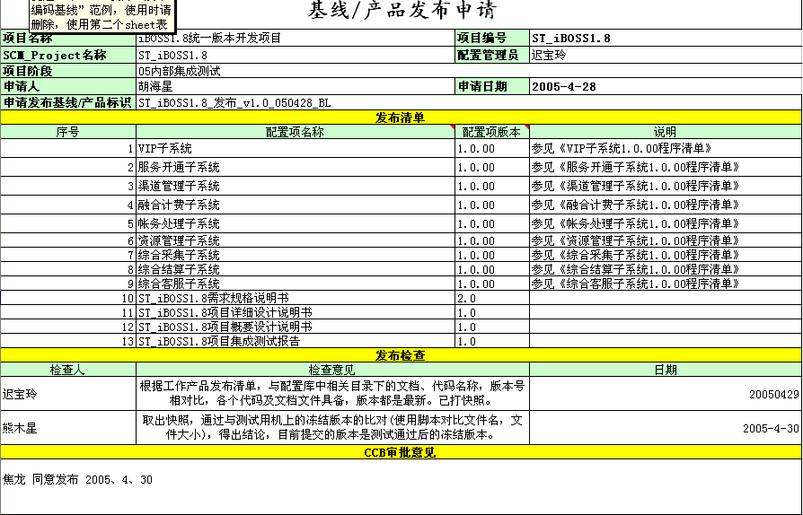
如何做好项目质量？ 三项主要工作（3/3 正确填写发布申请）
命名规则：项目编号_发布_版本号_日期_BL
填写发布列表（子系统、文档列表）
项目经理和技术负责人检查签字
Notes:
完成时间、审批流程和顺序等

Slide 24
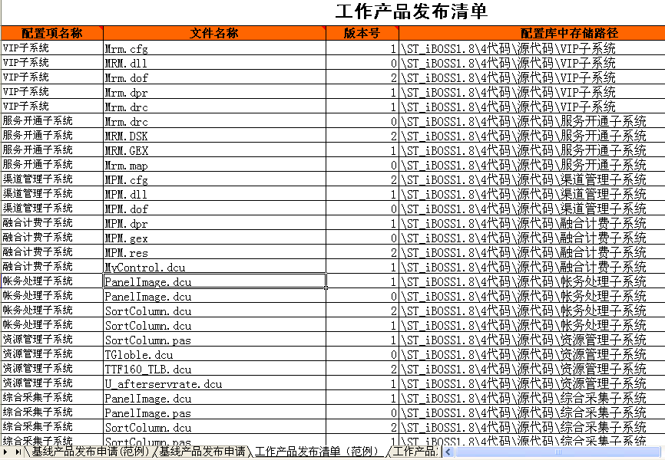
ST-QS-09-03 基线产品发布申请
从配置库导出的产品清单（源代码、文档及存储路径）
Notes:
完成时间、审批流程和顺序等

Slide 25
阶段目录工作产品对应说明（1）
阶段 | 第一级目录 | 第二级目录 | 第三级目录 | 第四级目录 | 存放工作产品
00计划 | 2项目管理文档 | 00计划 |  |  | 计划类文档，包括项目计划，开发计划/开发进度计划，质量保证计划，配置管理计划等
01需求分析 | 3开发过程文档 | 01需求分析 | 客户需求说明书 |  | 客户需求说明书
 |  |  | 需求规格说明书 |  | 需求规格说明书
 |  |  | 需求跟踪矩阵 |  | 需求跟踪矩阵
 |  |  | 其他 |  | 需求分析相关其它文档
02概要设计 | 3开发过程文档 | 02概要设计 | 概要设计说明书 |  | 概要设计说明书
 |  |  | 功能设计 |  | 功能设计
 |  |  | 数据库设计 |  | 数据库设计
 |  |  | 其他 |  | 概要设计相关其他文档
03详细设计 | 3开发过程文档 | 03详细设计 | 存储过程 |  | 存储过程
 |  |  | 服务设计 |  | 服务设计
 |  |  | 功能设计 |  | 功能设计
 |  |  | 详细设计说明书 |  | 详细设计说明书
 |  |  | 其他 |  | 详细设计相关其它文档
04编码及单元测试 | 3开发过程文档 | 04编码及单元测试 | 单元测试报告 |  | 单元测试报告
 |  |  | 单元测试用例 |  | 单元测试用例
 |  |  | 其他 |  | 编码及单元测试其它文档
 | 4代码 | 可执行程序 |  |  | 可执行程序(可选)
 |  | 目标代码 |  |  | 目标代码(可选)
 |  | 源代码 |  |  | 源代码
Notes:
完成时间、审批流程和顺序等

Slide 26
阶段目录工作产品对应说明（2）
05内部集成测试 | 3开发过程文档 | 05内部集成测试 | 集成测试报告 |  | 集成测试报告
 |  |  | 集成测试计划 |  | 集成测试计划
 |  |  | 集成测试用例 |  | 集成测试用例
 |  |  | 其他 |  | 内部集成测试相关其它文档
06现场测试 | 3开发过程文档 | 06现场测试 | 测试日志 |  | 测试日志、测试bug
 |  |  | 系统测试报告 |  | 系统测试报告
 |  |  | 系统测试计划 |  | 系统测试计划
 |  |  | 系统测试用例 |  | 系统测试用例
 |  |  | 其他 |  | 现场测试阶段相关其它文档
07上线准备 | 3开发过程文档 | 07上线准备 | 报告及方案 |  | 割接方案，维护手册，培训手册等(可形成四级子目录)
 |  |  | 其他 |  | 上线准备其他
无阶段限制文档(可以在任何阶段存放工作产品到以下目录) | 2项目管理文档 | 会议纪要 |  |  | 各类会议纪要
 |  | 评审报告 |  |  | 全部评审报告，包括我方和客户方
 |  | 项目进度报告 |  |  | 存放项目周报和其它项目进展类报告
 |  | 其他 |  |  | 项目管理相关的其它文档
 |  | 审计跟踪记录 |  |  | QA问题跟踪列表等
 | 5QA审计 | 审计报告 |  |  | QA过程审计+产品审计
 |  | 其他 |  |  | 质量保证相关的其它文档
 |  | 变更请求 |  |  | 变更列表和变更单等
 | 6配置管理 | 配置状态报告 |  |  | 发布的配置状态报告，基线申请，上线加载报告等
 |  | 配置审计报告 |  |  | 配置审计报告等
 |  | 其他 |  |  | 配置管理相关的其它文档
Notes:
完成时间、审批流程和顺序等

Slide 27
如何做好项目质量？ －注意9个常见问题
 | 问题 | 正确处理方法
1 | 需求矩阵中需求点状态未更新 | 在需求/设计/测试/上线/初验/终验阶段要及时从配置库中捡出需求矩阵表，更新需求点状态
2 | 需求矩阵中需求点无编号或与需求分析说明书不一致 | 需求矩阵中的需求点编号和需求规格说明书中的需求编号一致，保证需求的覆盖率
3 | 需求矩阵或测试文档中无测试用例编号或两者不一致 | 需求跟踪矩阵中的测试用例编号应当与测试文档一致，保证各需求都有测试项
4 | 文档未使用公司最新模版 | 文档模版从notes质量管理→过程体系中获取对应文档模版
5 | 文档提交不及时 | 文档提交时间要根据配置计划的对应项目阶段时间及时提交
6 | 文档中出现空白的表格或文档说明 | 文档中不要出现空白的表格；对于无内容的部分，保留其大标题，将文档说明删掉，并且在改标题下内容标注“无”，否则会当成文件内容不正确处理
7 | 文档名称不配置计划不符或检入目录错误 | 1、文档名称要与配置计划名称一致 2、文档检入目录要检入正确目录（配置管理规程－阶段目录工作产品对应说明 ）
8 | 没有建发布快照
9 | 项目评审 | 所需要评审的所有文档版本号（需求、概设、详设、单元测试报告、集成测试报告等）应该从0.1开始，有什么修订需要记录，并且版本号要递增，当评审完成并关闭所有问题后，文档的正式发布版本号为1.0，同时填写评审配置表的配置项受控信息。
10 | 未提交《系统交付质量反馈表》 | 在上线、初验、终验阶段提交《系统交付质量反馈表》给项目经理
Notes:
完成时间、审批流程和顺序等

Slide 28
如何做好需求质量？ －注意新需求的质量要求
范围：新需求维护项目
及时性：已完成需求及时纳入到相关配置库，包名符合规则（需求任务书编号）
完整正确性：代码与上线加载清单完全一致，文档不少于上线加载清单，命名等均正确
注意：
需求管理平台和harvest发布清单一致

Slide 29
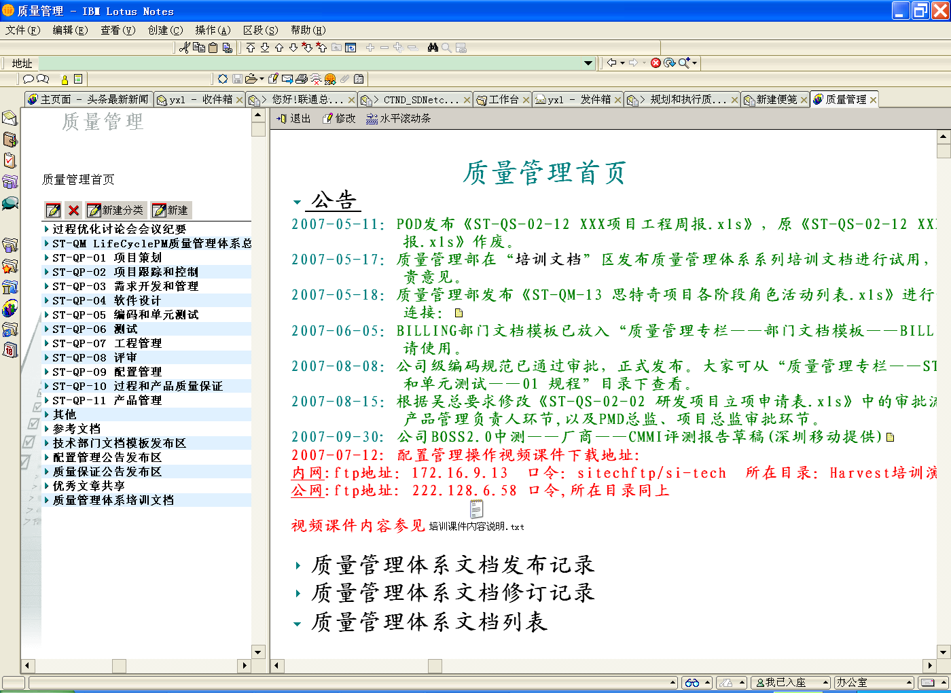
质量管理资源（1）
Notes首页
质量管理专栏
最新体系文档
流程索引
技术部门最新模板
培训视频课件
体系最新培训文档
文档全集列表
Notes:
强调：要从质量管理专栏上拿模板，不要找个文档直接修改

Slide 30
内 容
1
考核制度

Slide 31
考核制度
考核目的 | 考核依据 | 被考核人 | 考核结果
督促和激励项目组成员做好需求和项目执行质量 | QMD发布的 《配置管理周审计》 | 直接责任人 | （扣）1分 * 问题需求数
 |  | 对应主管 | （扣）0.5分 * 问题需求数
 | QMD发布的 《在建项目执行质量审计》 | 直接责任人 | （扣） 2分 * KPI3低于80分的项目数
 |  | 对应主管 | （扣） 1分 * KPI3低于80分的项目数
 |  | 配置管理责任人 技术负责人 | （奖）1分 * KPI3等于100分的上线阶段的项目数
考核由部门助理根据审计结果统计，并公布

Slide 32
Q&A
32

